Slide 1


1st 전공 커뮤니티
메이저링
Notes:
안녕하십니까, Major-Ring의 백엔드 개발을 맡은 5mA 팀의 팀장 최인규입니다.
지금부터 저희 팀과 서비스에 대한 소개를 시작하겠습니다.

Slide 2

Team
5명 사진
(16 * 9)
- 5명의 헌신적인 군인
- 창의적 아이디어를 밝히는 전류
최인규
정문규
태백대대 통신소대장
한양대학교 정보시스템학과 졸업
Major-Ring 백엔드 개발
태백대대 보급병
국민대학교 자동차IT학과 휴학
Major-Ring 프론트엔드 개발
Notes:
저희 5mA는 창업을 꿈꾸는 5명으로 이루어진 동아리로, 강원도 태백에 위치한 대대에서 전공에 대한 고민을 나누며 가까워졌습니다.
이 중 소프트웨어 개발자를 꿈꾸던 저와 정문규 팀원은 함께 국방 오픈소스 아카데미 과정을 수강하며 이번 해커톤까지 함께 하게 되었습니다.

Slide 3
군인 취업의 현실
Notes:
본격적인 서비스 소개에 앞서, 저희 서비스 기획의 시작점인 군인 취업의 현실에 대해 알아보겠습니다.

Slide 4
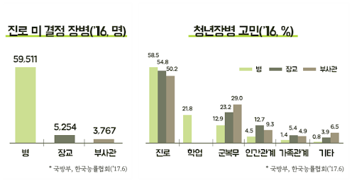
청년장병의 가장 큰 고민, 진로
군인의 절반 이상이 진로를 고민
Notes:
‘청년 장병의 고민‘ 하면 흔히 애인과의 관계, 가족관계 등 사람 간의 갈등이나 병영 생활 등을 떠올리기 마련입니다.
하지만 17년 조사자료에 따르면 계급에 관계 없이 청년장병의 1순위 고민은 바로 진로였습니다.

Slide 5
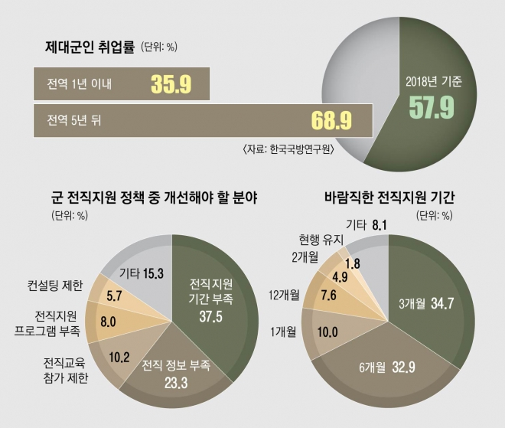

군인 취업의 문제
정년 보장 없는 군인…제대군인 10명 중 4명 실업자
- 서울신문(`20.02.13) -
“나라 지킨 세월, 후회될 줄은…” 취업전선서 무너지는 제대군인
- 한국일보(`20.06.06) -
코로나로 얼어붙은 취업시장…"차라리 군대에 더 있자"
- 연합뉴스(`20.09.06) -
직업군인 전역 후 재취업률 반토막…`14년 68.9%→`18년 32.3%
- 이데일리(`19.10.06) -
준비 기간, 정보의 부족으로 인한 군인 취업의 문제가 심각
Notes:
하지만 군이 이 고민을 완전히 해결해 주는 것은 현실적으로 어렵습니다.
훈련, 작업, 업무 등으로 인한 준비기간 부족, 전직 정보 부족이 가장 큰 이유입니다.
＇시간도 없고, 어떻게 준비해야 할지 모르겠다.’ 우리가 현재 하고있는 고민입니다.

Slide 6
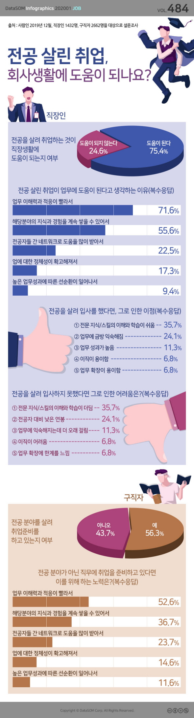
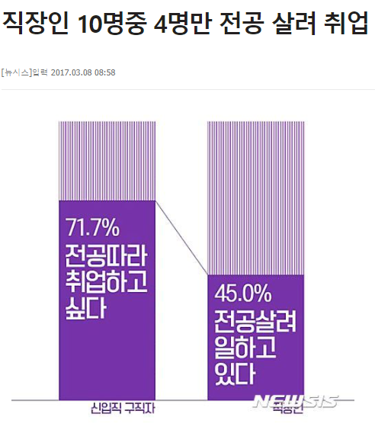
전공을 살린 진로 선택의 의 중요성
Notes:
진로에 대해 고민은 하지만 정작 선택하지 못하는 것은 비단 군인만의 문제가 아닙니다.
현업자들은 전공이 중요하다고 하고, 구직자들도 전공을 살리고 싶어하는데
정작 실현하기는 어려운 것이 현실입니다.

Slide 7
현재 운영중인 취업정보 서비스들은?
Notes:
들어가기에 앞서서,
직업소개사업에 대해 간략하게 집고 넘어가겠습니다

Slide 8





채용 공고
공모전, 대외활동
자격증 정보
Notes:
사람인, 잡코리아 등 유수의 포털에서 구직 정보를 얻을 수 있습니다.

Slide 9
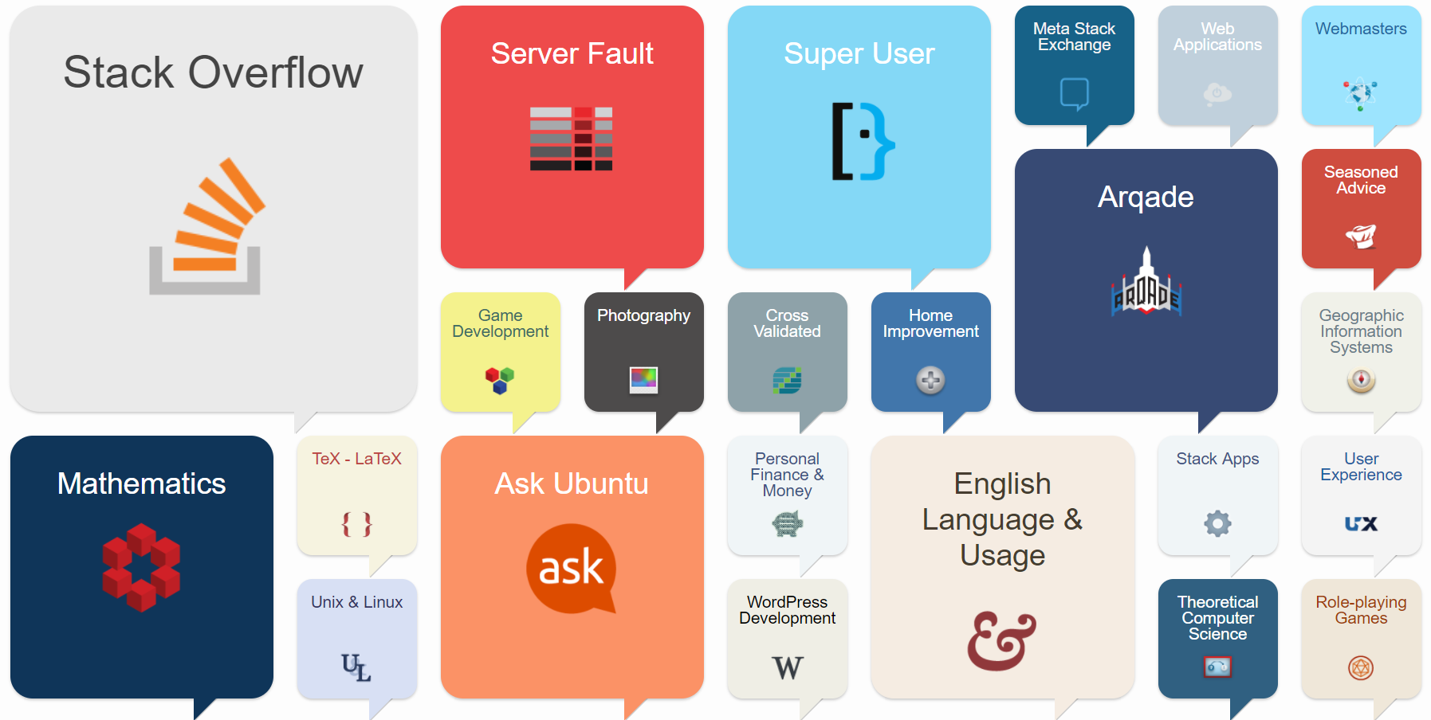
해외 사례
Stack Exchange – 프로그래밍 상세 분야별 질문, 답변을 기반으로 유저들 간 소통 가능
Notes:
질문 기반 정보공유 플랫폼

Slide 10
시장 규모
전국 대학교 입학 정원 : 매년 약 50만명
대학 3,4학년 취업사교육비 : 연평균 223만원
2016년 전과생 1만 4천여 명
대학생 다전공 비율 약 20%
연간 취업 사교육시장 규모 약 100억원

Slide 11
메이저링이란?
Notes:
모두가 전공을 살려 자신의 기량을 뽐낼 수 있는 사회를 만들기 위해 저희는 메이저링이라는 서비스를 기획했습니다.

Slide 12
메이저링이란?
[명사, ˈmeɪdʒə(r)-rɪŋ]
0) 전공, 지식분야별 유저들의 정보 공유 플랫폼 서비스
Major + ~ing : 전공을 하고 있는
Major + Ring : 전공자들을 이어주는 연결고리
Notes:
메이저링이란 전공을 하고있다 라는 직접적인 의미와 동시에
전공, 전문분야별 유저들을 이어주는 고리를 의미합니다.

Slide 13
What is ‘My Job Office’?
‘ 영세 직업소개 사업자들의 효과적인 사업운영을 위한 Total 업무 솔루션 ’
Web Service & Database !
50대도 손쉽게, 간편한 사용법 !
언제 어디서나, 모든 직원들이 !
전화 통화 없이, 구인자가 직접 !
특징
Notes:
개발 환경: 백, 서버, DBMS
기존의 불편했던 이런 점들을 개선했다.
이런식으로 개선했다

Slide 14
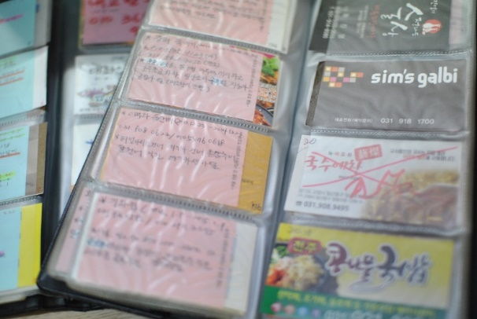
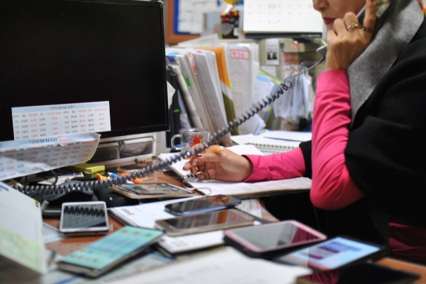

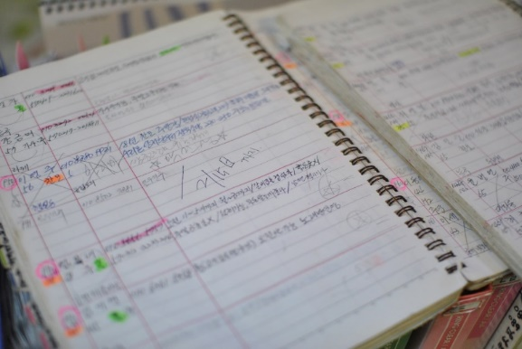



문제점
종이에 있는 고객자원
전화로 오는 인력요청
관리자의 배정적합인력 물색
수기로 작성되어
공책에서 관리되는
고객자원 및 정보.
거래처의 인력요청 수단이
전화통화이고,
통화내용을
배정노트에 적어 놓는 것.
노트에 적힌
구직자 정보만으로
직업소개소 관리자가
배정 적합 인력을 물색.

Slide 15
문제점
< 파생되는 문제 >
블랙리스트 배정. (오배정)
타업종or직무 배정. (오배정)
인력 요청 내역 까먹음. (미배정)
구직자의 현 상태
파악 불가.
미수금 문제 발생.
고객관리(CRM)불가.
고객 불만 폭주

Slide 16
이거 안되겠다... 고치자!
Notes:
들어가기에 앞서서,
직업소개사업에 대해 간략하게 집고 넘어가겠습니다

Slide 17
우리의 목표
<중점적으로 해결하고자 했던 문제>
전화로 오던 거래처의
인력 배정 요청
스마트폰으로 원터치 요청
수기로 작성되어
관리되던 고객 자원
DB화
각종 부적합 인력배정 문제
최적 근로자
배정 알고리즘 개발
달력에 적던 수금 계획
회계 전산화

Slide 18
What is ‘My Job Office’?
‘ 영세 직업소개 사업자들의 효과적인 사업운영을 위한 Total 업무 솔루션 ’
고객 자원(구인자,구직자) 관리.
구인자의 스마트 배정 요청.
최적 근로자 배정 알고리즘.
전산화된 회계 관리
핵심기능

Slide 19

‘직업소개사업’ 국내 현황
‘유료’
직업소개사무소
12,508개
‘무료’
직업소개사무소
1,614개
-고용노동부, 2018년 5월 기준
Notes:
국내 직업소개 사업은 크게,
유료직업소개사업과 무료 직업소개사업자로 나뉩니다.
현재 국내에는 유료사업자 1만2천여곳,
무료사업자 1600여곳이 존재합니다.

Slide 20
메이저링, 성공할 수 밖에 없는 이유
소외되고, 발전 없던
‘영세 직업소개소’
First Mover
로서 혁신을 주도
기존 업무처리 방식의
불편함, 비효율성 개선
직업소개사업자들의
부가가치를 창출
‘My Job Office’를 통해
고객에게 더 나은
서비스를 제공
고객만족 실현
Notes:
국내 직업소개 사업은 크게,
유료직업소개사업과 무료 직업소개사업자로 나뉩니다.
현재 국내에는 유료사업자 1만2천여곳,
무료사업자 1600여곳이 존재합니다.

Slide 21


Mission
대표적 ‘Antiquated ’ 영역인
영세 직업소개사업 의 선도적 업무 솔루션 으로서
기존 업무방식의 효율성 제고, 나아가 관련 생태계의 발전에 기여.
Notes:
혁신은 있으면 좋은것 말고, 없으면 안되는 것에서 일어난다고 생각합니다.
저희 마이잡 오피스야말로 제가 경험한 필드에서는 없으면 안되는 솔루션 입니다.

Slide 22
군인 취업의 현실
전공을 살린 취업의 중요성
그럼에도 전공 살리기가 왜 어려운가?
기존 서비스들
메이저링의 차별점
기술소개
직무능력 향상, 자기계발의 장으로서의 성장
마무리
핑크색이 강조색
군인 취업의 현실
전공을 살린 취업의 중요성
그럼에도 전공 살리기가 왜 어려운가?
기존 서비스들
메이저링의 차별점
기술소개
직무능력 향상, 자기계발의 장으로서의 성장
마무리
핑크색이 강조색
Notes:
안녕하십니까, Major-Ring의 백엔드 개발을 맡은 5mA 팀의 팀장 최인규입니다.
지금부터 저희 서비스에 대한 소개를 시작하겠습니다.

